Slide 1
学习领会党的十九大精神之三
关于过去5年的历史性成就和历史性变革

Slide 2
五年来
我们党以巨大的政治勇气和强烈的责任担当，提出一系列新理念新思想新战略，出台一系列重大方针政策，推出一系列重大举措，推进一系列重大工作，解决了许多长期想解决而没有解决的难题，办成了许多过去想办而没有办成的大事，推动党和国家事业发生历史性变革。
成就
全方位的
开创性的
变革
深层次的
根本性的

Slide 3
1
历史性成就

Slide 4
九个明显改变
坚定不移贯彻新发展理念，发展观不正确、发展方式粗放的状况得到明显改变。
坚定不移全面深化改革，各方面体制机制弊端阻碍发展活力和社会活力的状况得到明显改变。
党的领导得到全面加强，党的领导被忽视、淡化、削弱的状况得到明显改变。
坚定不移全面推进依法治国，有法不依、执法不严、司法不公问题严重的状况得到明显改变。
加强党对意识形态工作的领导，社会思想舆论环境中的混乱状况得到明显改变。
坚定不移推进生态文明建设，忽视生态环境保护、生态环境恶化的状况得到明显改变。
坚定不移推进中国特色大国外交，我国在国际力量对比中面临的不利状况得到明显改变。
坚定不移推进国防和军队现代化，人民军队中一度存在的不良政治状况得到明显改变。
坚定不移推进全面从严治党，管党治党宽松软状况得到明显改变。

Slide 5
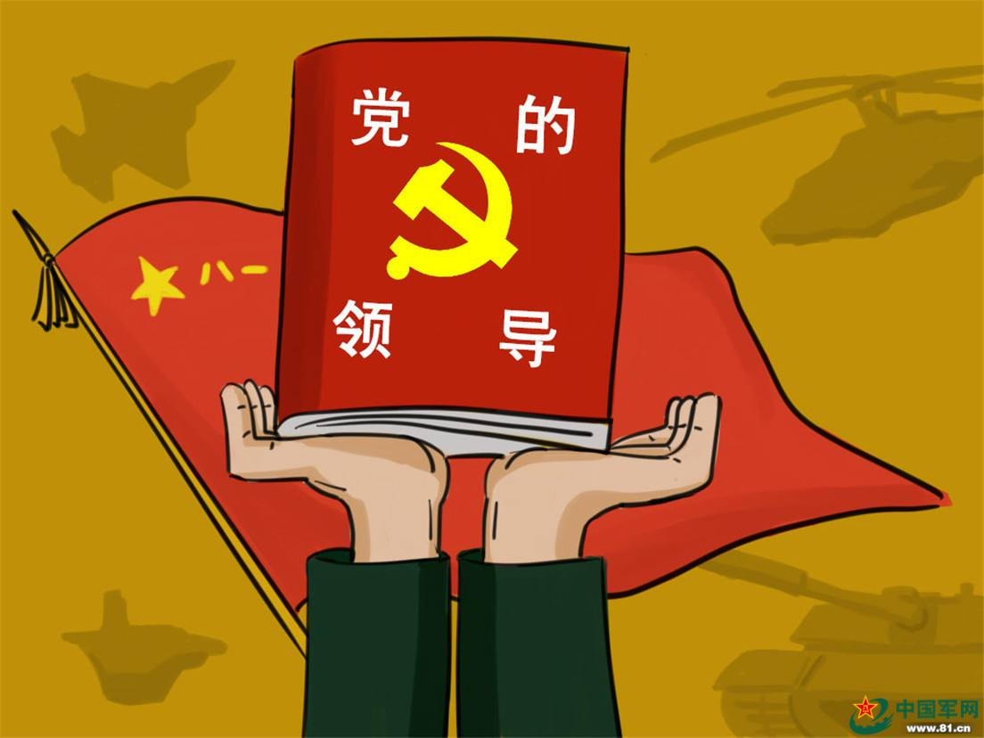
一是党的领导得到全面加强，党的领导被忽视、淡化、削弱的状况得到明显改变。

Slide 6
二是坚定不移贯彻新发展理念，发展观不正确、发展方式粗放的状况得到明显改变。
5年来，我国经济年均增长速度超过7%，在世界主要国家中名列前茅，国内生产总值从54万亿元增长到80万亿元，年均增长7.2%，对世界经济增长贡献率超过30%。8000多万农业转移人口成为城镇居民，6000多万贫困人口稳定脱贫，年均减贫1300万人以上，城镇新增就业年均在1300万人以上。2013至2016年，全国居民人均可支配收入年均实际增长7.4%。

Slide 7
三是坚定不移全面深化改革，各方面体制机制弊端阻碍发展活力和社会活力的状况得到明显改变。
五年
五年
五年
五年
改革
集中推进
改革
全面深入
改革
成果显著
改革
积累经验

Slide 8
四是坚定不移全面推进依法治国，有法不依、执法不严、司法不公问题严重的状况得到明显改变。
举旗帜
练内功
防干扰
重实施
获认同
依法治国、司法为民、体现社会主义公平正义
司法机关、司法机制、司法人员改革
政治体制改革，确保人民当家作主和司法独立
顶层设计和具体问责实施体现在具体制度上
民主建设、司法改革需要人民群众的拥护和支持

Slide 9
五是加强党对意识形态工作的领导，社会思想舆论环境中的混乱状况得到明显改变。
思想文化是一个民族的灵魂，是一个政党凝聚群力的重要法宝。
党的十八大以来，以习近平同志为核心的党中央极为重视思想文化建设，思想文化建设取得重大进展。
01
紧紧扭住中华民族伟大复兴这个主题，激活和传递正能量
02
提高国际话语权，讲好中国故事、传播好中国声音、阐释好中国特色

Slide 10
六是坚定不移推进生态文明建设，忽视生态环境保护、生态环境恶化的状况得到明显改变。
01
从保护到修复，着力补齐生态短板
02
从制度到实践，绿色发展提速增效
03
从理念到成效，经济社会发展迈向更高端
党的十八大将生态文明建设纳入中国特色社会主义事业“五位一体”总体布局，“美丽中国”成为中华民族追求的新目标。

Slide 11
七是坚定不移推进国防和军队现代化，人民军队中一度存在的不良政治状况得到明显改变。
着眼于实现中国梦强军梦，制定新形势下军事战略方针，全力推进国防和军队现代化。
召开古田全军政治工作会议，恢复和发扬我党我军光荣传统和优良作风，人民军队政治生态得到有效治理。
国防和军队改革取得历史性突破，形成军委管总、战区主战、军种主建新格局，人民军队组织架构和力量体系实现革命性重塑。
加强练兵备战，有效遂行海上维权、反恐维稳、抢险救灾、国际维和、亚丁湾护航、人道主义救援等重大任务，武器装备加快发展，军事斗争准备取得重大进展。
人民军队在中国特色强军之路上迈出坚定步伐。

Slide 12
八是坚定不移推进中国特色大国外交，我国在国际力量对比中面临的不利状况得到明显改变。
我国国际影响力、感召力、塑造力进一步提高，
为世界和平与发展作出新的重大贡献。
全面推进中国特色大国外交
实施共建“一带一路”倡议
倡导构建人类命运共同体
……

Slide 13
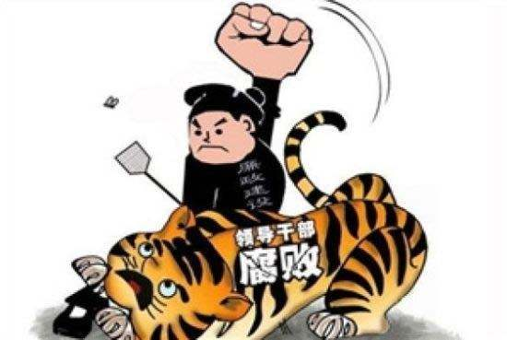
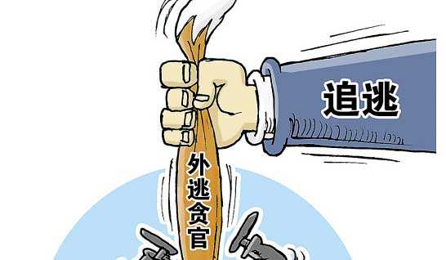
九是坚定不移推进全面从严治党，管党治党宽松软状况得到明显改变。
实践使我们越来越深刻地认识到，管党治党不仅关系党的前途命运，而且关系国家和民族的前途命运，
必须以更大的决心、更大的勇气、更大的气力抓紧抓好。
5年来，共立案审查省军级以上党员干部及其他中管部440人。其中，十八届中央委员、中央候补委员43人，中央纪委委员9人，厅局级干部8900多人，县处级干部6.3万人。

Slide 14
2
历史性变革

Slide 15
历史性变革
十八大以来的五年是如何推动党和国家事业发生“历史性变革”的？
01
在我国发展阶段上，实现整体转型升级的变革
02
在价值取向上，实现以人民为中心的变革
在奋斗目标上，实现由“三步走”战略向实现“两个一百年”奋斗目标和实现中国梦的变革
03

Slide 16
04
在生产力上，由“要素驱动、投资规模驱动”走向更加注重“创新驱动”的变革
在生产关系上，由“让一部分人先富起来”走向更加注重“共同富裕”“使全体人民共享发展成果”的变革
05
06
在社会发展水平上，由注重重点突破的非均衡发展走向更加注重全面协调发展的变革
07
在军队建设上，实现建设世界一流军队的变革

Slide 17
04
在生产力上，由“要素驱动、投资规模驱动”走向更加注重“创新驱动”的变革
在生产关系上，由“让一部分人先富起来”走向更加注重“共同富裕”“使全体人民共享发展成果”的变革
05
06
在社会发展水平上，由注重重点突破的非均衡发展走向更加注重全面协调发展的变革
07
在军队建设上，实现建设世界一流军队的变革

Slide 18
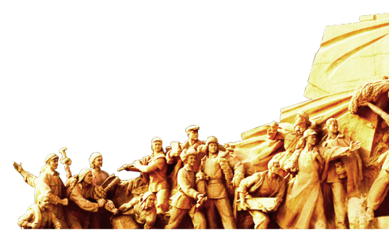
08
在党的建设上，实现全面从严治党的变革
在对外开放和国际战略上，由“回应挑战”走向更加积极作为、合作共赢，构建人类命运共同体的变革
09

Slide 19
全面建成小康社会
习近平同志指出，到2020年全面建成小康社会，实现第一个百年奋斗目标，是我们党向人民、向历史作出的庄严承诺。我们要按照党的十六大、十七大、十八大提出的全面建成小康社会各项要求，突出抓重点、补短板、强弱项。
攻坚
攻坚
攻坚
深化
重大风险
精准脱贫
污染防治
结构性
改革

Slide 20
两个一百年奋斗目标
全面建成小康社会
在中国共产党成立一百年时全面建成小康社会，这是中国梦的第一个宏伟目标。
社会主义现代化国家
在中华人民共和国成立一百年时建成富强民主文明和谐的社会主义现代化国家，这是中国梦的第二个宏伟目标。

Slide 21
从二〇二〇年到本世纪中叶可以分两个阶段来安排
从二〇二〇年到二〇三五年
Step
1
Step
2
二〇三五年到本世纪中叶
在全面建成小康社会的基础上，再奋斗十五年，基本实现社会主义现代化。
在基本实现现代化的基础上，再奋斗十五年，把我国建成富强民主文明和谐美丽的社会主义现代化强国。

Slide 22
“五年来的成就是全方位的、开创性的”
“五年来的变革是深层次的、根本性的”
“解决了许多长期想解决而没有解决的难题，办成了许多过去想办而没有办成的大事，推动党和国家事业发生历史性变革。这些历史性变革，对党和国家事业发展具有重大而深远的意义”。
全方位、开创性成就
夯实了新时代中国特色社会主义的雄厚基础
深层次、根本性变革
塑造了新时代中国特色社会主义的崭新面貌

Slide 23
习近平同志指出，我们走中国特色社会主义道路，具有无比广阔的时代舞台，具有无比深厚的历史底蕴，具有无比强大的前进定力。
“历史性成就”为“历史性变革”奠定极好基础；“历史性变革”又为走进“新时代”提供现实的、客观的条件，同时也为在实现第一个“百年目标”后实施“两段进”的目标提供有力的物质精神条件。
不忘初心，牢记使命，高举中国特色社会主义伟大旗帜，决胜全面建成小康社会，夺取新时代中国特色社会主义伟大胜利，为实现中华民族伟大复兴的中国梦不懈奋斗！

Slide 24
感谢关注！
更多学习资讯请您扫描关注“安康学习微平台”。

